Slide 1

MÓDULO 5 · TERMOLOGIA E TERMODINÂMICA · AULA 67
Transformação Isométrica
E a Equação Geral dos Gases
Transformação Isométrica e Equação Geral dos Gases

Slide 2
Para começar
Uma panela de pressão fechada é aquecida no fogão. Sem o volume mudar, o que acontece lá dentro?
POSSOR · Termologia e Termodinâmica · Aula 67
2

Slide 3
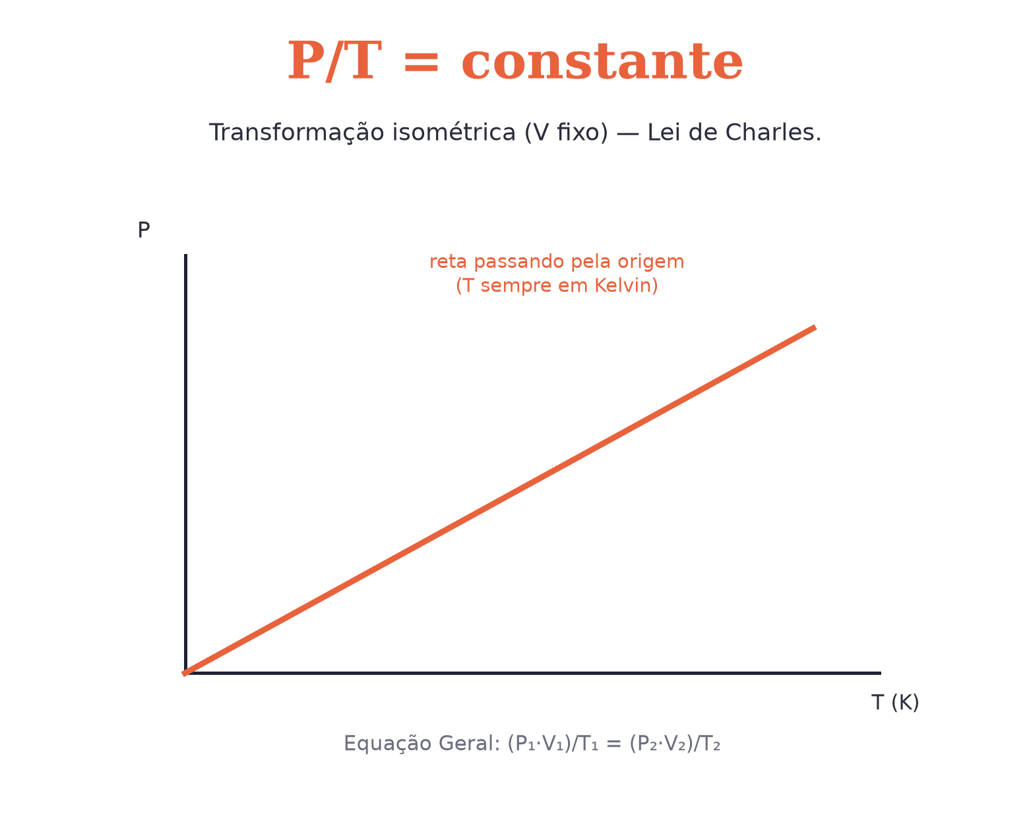
O conceito central
Isométrica (V fixo): P/T = constante (Charles). A Equação Geral une as 3 leis: (P₁⋅V₁)/T₁ = (P₂⋅V₂)/T₂.
POSSOR · Termologia e Termodinâmica · Aula 67
3

Slide 4
Como funciona
Quando as três variáveis mudam ao mesmo tempo, use a equação geral:
• Isométrica: P₁/T₁ = P₂/T₂
• Equação geral: (P₁⋅V₁)/T₁ = (P₂⋅V₂)/T₂
POSSOR · Termologia e Termodinâmica · Aula 67
4

Slide 5

Cuidado com essa armadilha
Mesmo sem o volume mudar, aquecer o gás aumenta a pressão — por isso panelas de pressão têm válvula de segurança.
POSSOR · Termologia e Termodinâmica · Aula 67
5

Slide 6
Exemplo resolvido
Um gás vai de 2 L, 1 atm, 300 K para 4 L, 2 atm.
(P₁⋅V₁)/T₁ = (P₂⋅V₂)/T₂
(1×2)/300 = (2×4)/T₂
T₂ = 1200 K
POSSOR · Termologia e Termodinâmica · Aula 67
6

Slide 7
Roteiro de hoje
1
Pergunta inicial
2
Lei de Charles
3
Equação geral
4
Exercícios
POSSOR · Termologia e Termodinâmica · Aula 67
7

Slide 8

Hora dos Exercícios — Fixação
QUESTÃO 1
Um gás em recipiente de volume fixo está a 2 atm e 300 K. Ele é aquecido até 450 K. Qual a nova pressão?
💡 Dica
A equação geral compara dois estados da MESMA quantidade de gás (n fixo).
POSSOR · Termologia e Termodinâmica · Aula 67
8

Slide 9

Gabarito e Encerramento
Resposta
Lei de Charles: P1/T1 = P2/T2. 2/300 = P2/450 ⇒ P2 = 2×450/300 = 3 atm.
Resumo da Aula
A equação geral sintetiza Boyle-Mariotte, Gay-Lussac e Charles.
• Use a lei particular só quando UMA variável está fixa; senão, use a equação geral.
Próxima aula: Equação de Clapeyron (PV=nRT).
POSSOR · Termologia e Termodinâmica · Aula 67
9

